Slide 1
Chào mừng quý thầy cô và các em học sinh đến với tiết âm nhạc
KHỞI ĐỘNG

Slide 2
Chuẩn bị đồ dùng học tập

Slide 3
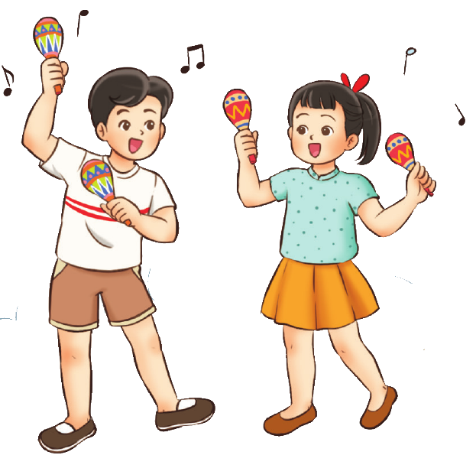
TIẾT 8
TỔ CHỨC HOẠT ĐỘNG VẬN DỤNG SÁNG TẠO

Slide 5
NGHE NHẠC ĐOÁN TÊN BÀI HÁT

Slide 7
Em yêu tổ quốc Việt Nam có hoa sen thắm tỏa ngát hương thơm trong hồ.

Slide 8
GIỚI THIỆU TRANH EM YÊU TỔ QUỐC

Slide 10
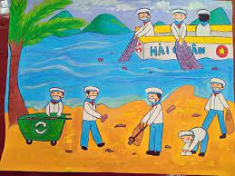
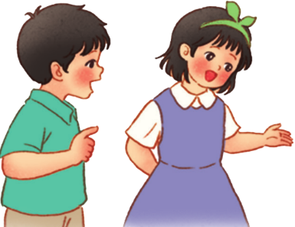

Slide 11
GIÁO DỤC, CỦNG CỐ DẶN DÒ

Slide 12
Chúa quý thầy cô mạnh khỏe
Các em học sinh chăm ngoan học giỏi

